Slide 1

自幹工業控制蜜罐
使用樹莓派、libmodbus 抓住入侵者

Slide 2

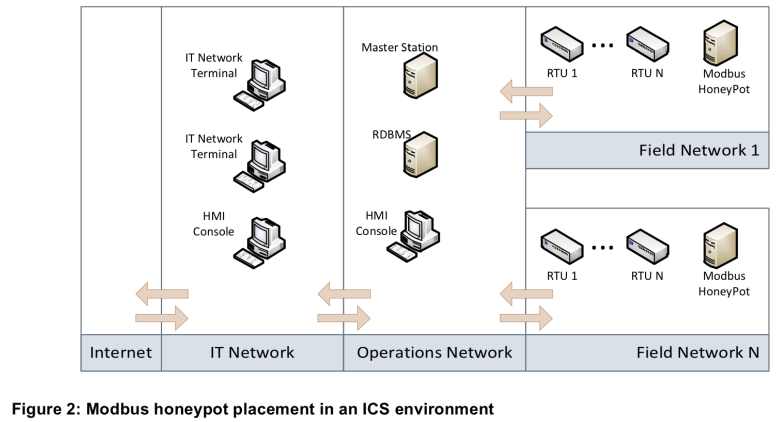
1.
2.
On the use of Honeypots for Detecting Cyber Attacks on Industrial Control Networks (Simoes, Cruz, Proença and Monteiro, 2013)

Slide 3
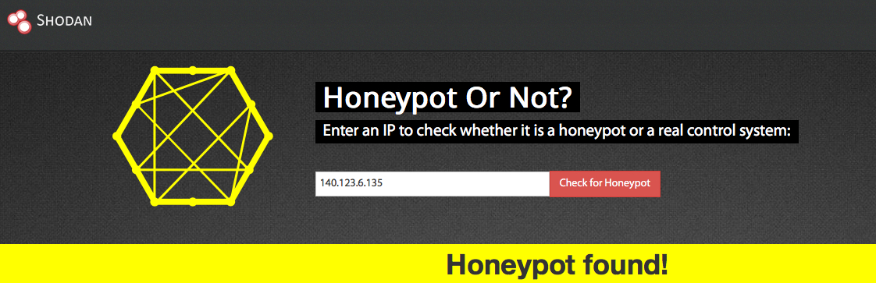

Slide 4
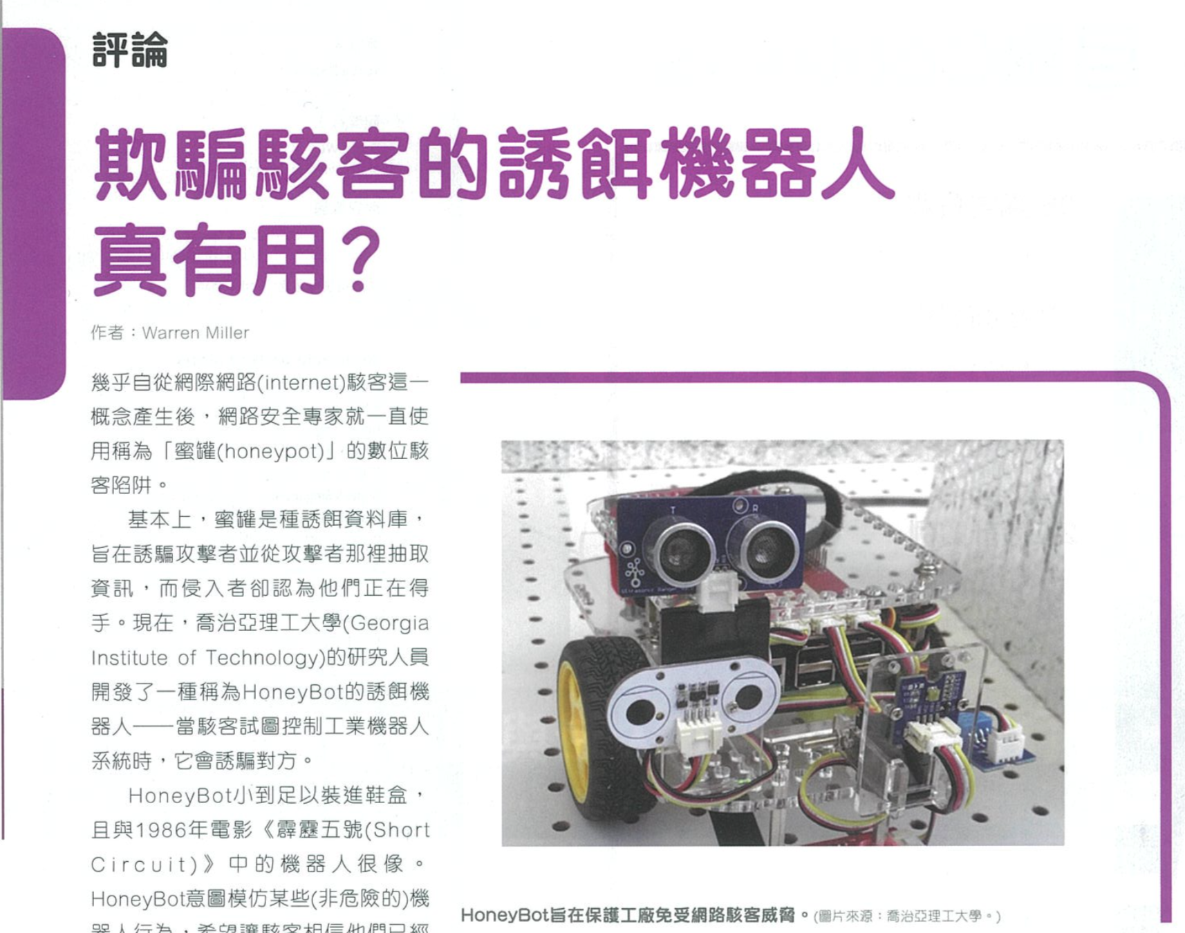
來源：《EDN電子技術設計》(2018.6)
Notes:
Conpot, MHN

Slide 5
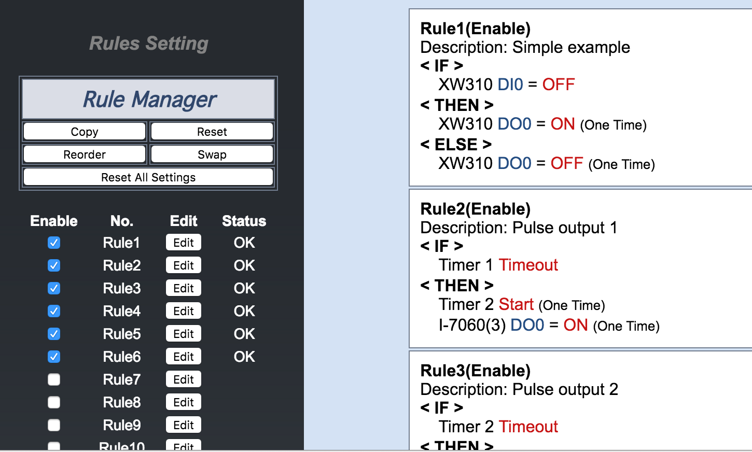
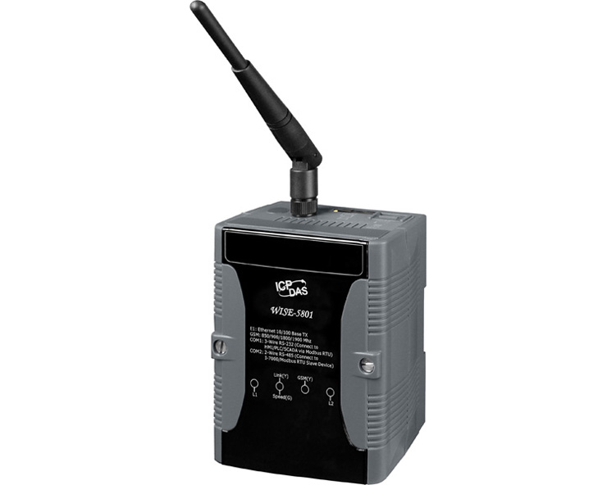
架好就忘了…
保用20年
規則有點複雜，能動就不要 再改
韌體更新會停線嗎？
更新是什麼能吃嗎？
在荒山野嶺你要怎麼 更新…

Slide 6
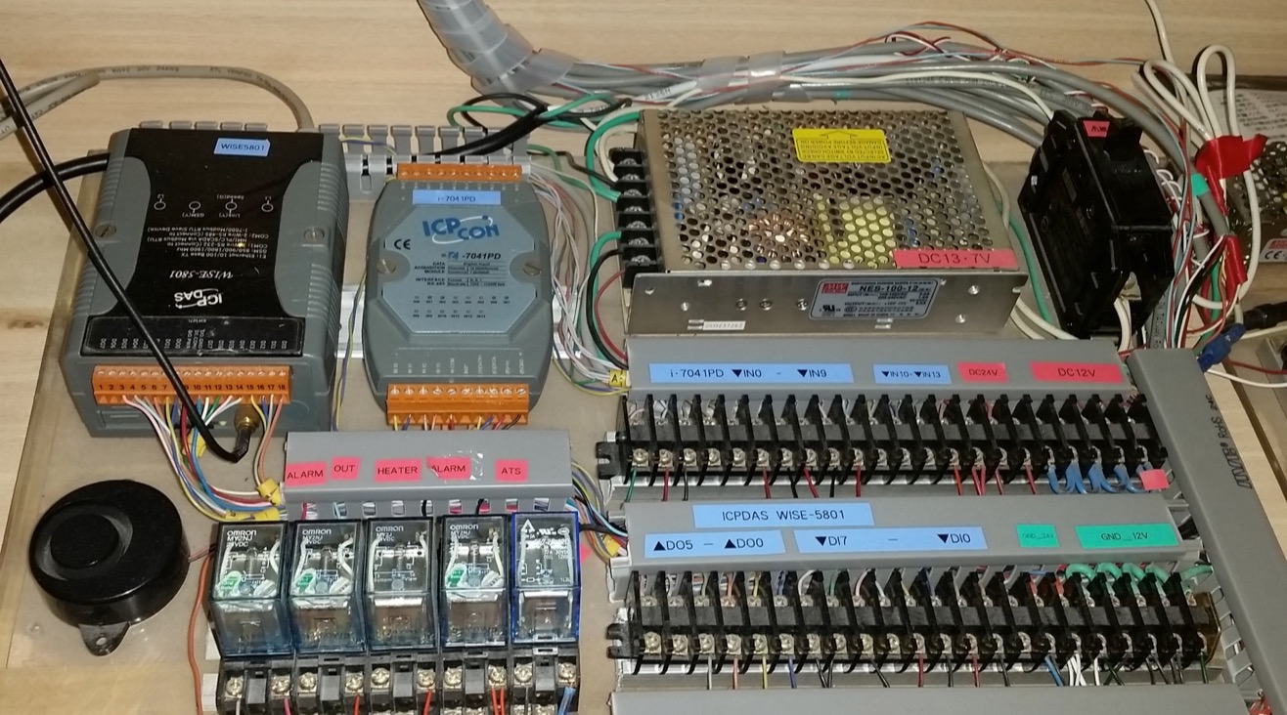
強者我朋友的家…
ModBus/TCP
GPRS
RS485
24V
12V
Alarm
16 DI, 4 DO

Slide 7
DI / DO / Registers
其實就是 GPIO
DI = GPI = 感測器測點開/閘門測點關
DO = GPO = 打開閘門/關上風門
Input register = 溫度/轉速/ADC
Holding register = 設定值 (目標溫度/資產標籤/...)
Notes:
駭客改了不會變，就知道是假的

Slide 8
自幹的三個層次
Logger
Level 0
Recover to Readings
Level 1
Randomize + Adaptive
Level 2

Slide 9
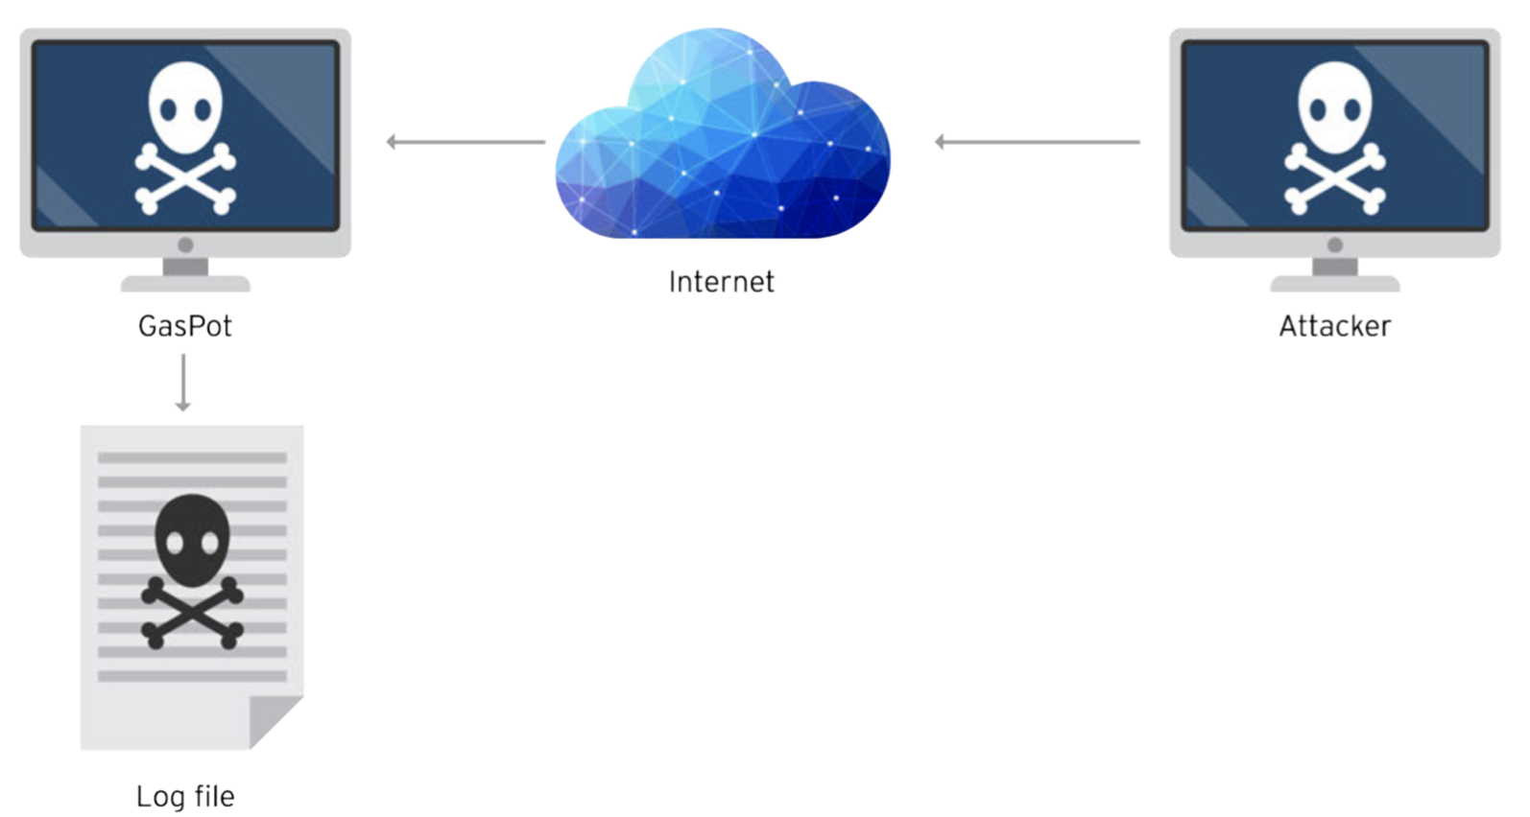
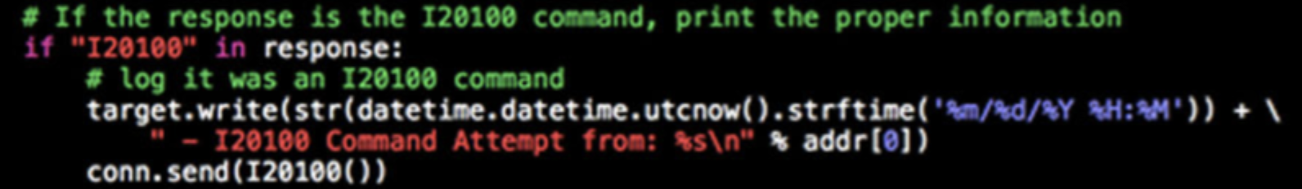
Level 0 – 紀錄型密罐
https://documents.trendmicro.com/assets/wp/wp_the_gaspot_experiment.pdf
Notes:
Automated Tank Gauges

Slide 10
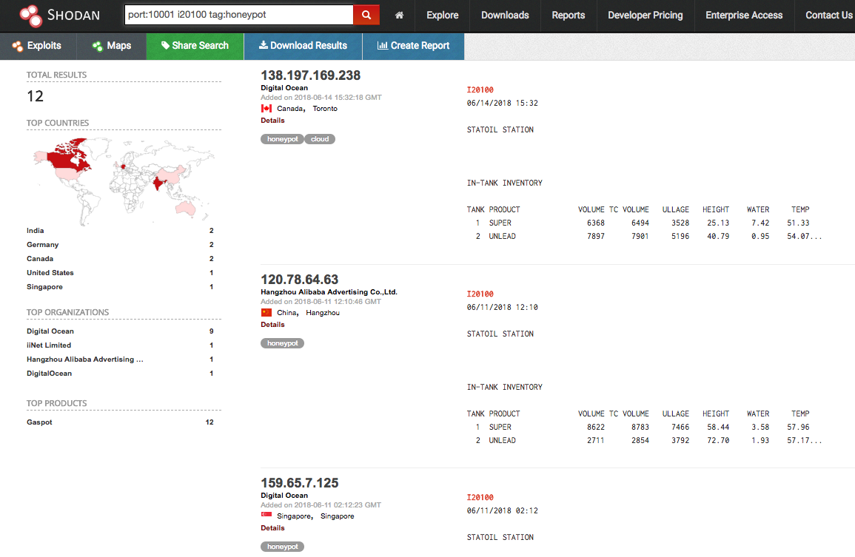
Notes:
有多少不是 honeypot 就留給大家回家作業了 XD

Slide 11
Level 1 – 可回復的蜜罐
工廠/家裡的 PLC ModBus TCP/502
修改過的 libmodbus
每 t 分鐘複製一次讀數
中間層 (蜜罐)
暴露在 Internet 或廠內網路
紀錄外來的修改
有人想修改
Coil 或 register
能讀到修改後的值
顯示在
假的 HMI 上面
有人讀回 coil / register
或是看到 HMI 覺得很開心

Slide 12
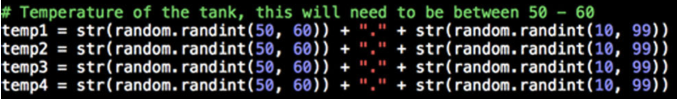
Level 2 – 自適應的蜜罐
工廠/家裡的 PLC ModBus TCP/502
修改過的 libmodbus
以讀數為基準，慢慢回復到讀數值
中間層 (蜜罐)
暴露在 Internet 或廠內網路
紀錄外來的修改
有人想修改
Coil 或 register
能讀到修改後的值
顯示在
假的 HMI 上面
有人讀回 coil / register
或是看到 HMI 覺得很開心
有點像這樣

Slide 13
Level 2 到底什麼意思？
Register 欺敵!
目標值 250 度 / 目前 248 度
駭客把目標值改成 350 度
程式慢慢把目前的讀數調高…
駭客看著讀數，覺得很開心♥️
DI 欺敵!
閘門測點 DI 是關上的
駭客試著改 DO 把它打開
打開了!
咦? 被工作人員關上了!
沒關係我再開…
打開了!
又被工作人員關上了!

Slide 14
延伸: 虛擬水槽
假裝我們有一組水槽，包括…
水位讀數在 IR#4
水位低於 5 的話，DI#6 的低水位 sensor 會 high
把 CO#11 馬達開關打開，開始抽水
水位高於 80 的話，DI#7 的高水位 sensor 會 high
把 CO#11 馬達開關關掉。
如果你是駭客，你怎麼找出每個 IR / DI 的意思？
如果你是駭客，你怎麼知道這個水槽是真的假的？

Slide 15
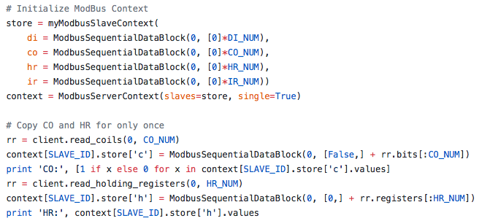
pymodbus 很好用的

Slide 16

Kám-siā chham-ka Hoan-êng lí Q&A
GitHub: https://github.com/miaoski/bsideslv-plc-home

